Slide 1
ỦY BAN NHÂN DÂN QUẬN LONG BIÊN TRƯỜNG MẦM NON CỰ KHỐI
PHÁT TRIỂN NHẬN THỨC
Đề tài: So sánh chiều dài 2 đối tượng
Giáo viên: Nguyễn Thị Hường
Lớp: MGB C3
Năm học: 2023-2024

Slide 2
I.Mục đích yêu cầu: 1. Kiến thức: - Trẻ biết so sánh nhận xét về sự khác nhau về chiều dài 2 đối tượng. - Nhận biết sự khác nhau về kích thước: dài hơn, ngắn hơn. - Biết so sánh số lượng và dùng các từ: dài hơn, ngắn hơn. 2. Kỹ năng: - Trẻ có kỹ năng so sánh nhận ra vật có chiều dài khác nhau. - Trẻ có kỹ năng so sánh bằng cách chập trùng khít một đầu của vật và so sánh. - Phát triển khả năng tư duy, quan sát cho trẻ. 3. Thái độ: - Trẻ có ý thức khi tham gia hoạt động, trẻ tích cực hoạt động dưới sự hướng dẫn của cô. - Biết nghe và làm theo hiệu lệnh của cô giáo.

Slide 3
Hoạt động 1: Ổn định tổ chức
Trò chơi: «Giấu tay»

Slide 4
Hoạt động 2:
Phần 1: Nhận biết chiều dài 2 đối tượng

Slide 8
Phần 2: So sánh chiều dài của 2 đối tượng

Slide 11
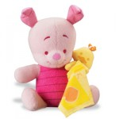
Phần 3: Luyện tập
Ai nhanh nhất

Slide 12
Câu hỏi số 1:
Trong 2 băng giấy đỏ, băng giấy vàng thì băng giấy nào ngắn hơn?
1
2

Slide 13
Câu hỏi số 2:
Trong 2 băng giấy băng giấy đỏ, băng giấy xanh nào dài nhất?
1
2

Slide 14
Trò chơi: Mắt ai tinh nhất

Slide 15
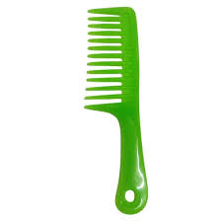

Slide 16
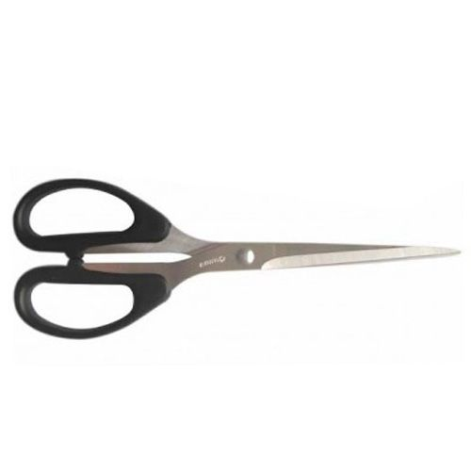
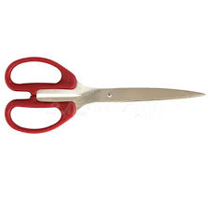

Slide 17
Hoạt động 3: Kết thúc giờ học

